Slide 1
인터넷 리뷰를 이용한 게임 추천 시스템
Sour_Grape
작성자 | 김종현 황영웅

Slide 2
목차
01 프로젝트 진행 결과
02 프로젝트 진행 결과
03 초기 데이터 수집 결과
03 Q & A

Slide 3
프로젝트 진행 상황

Slide 4
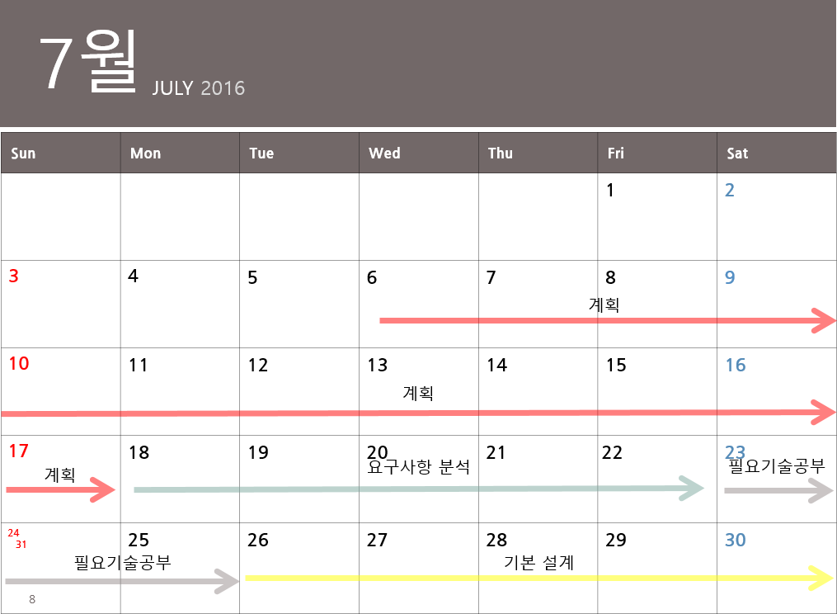
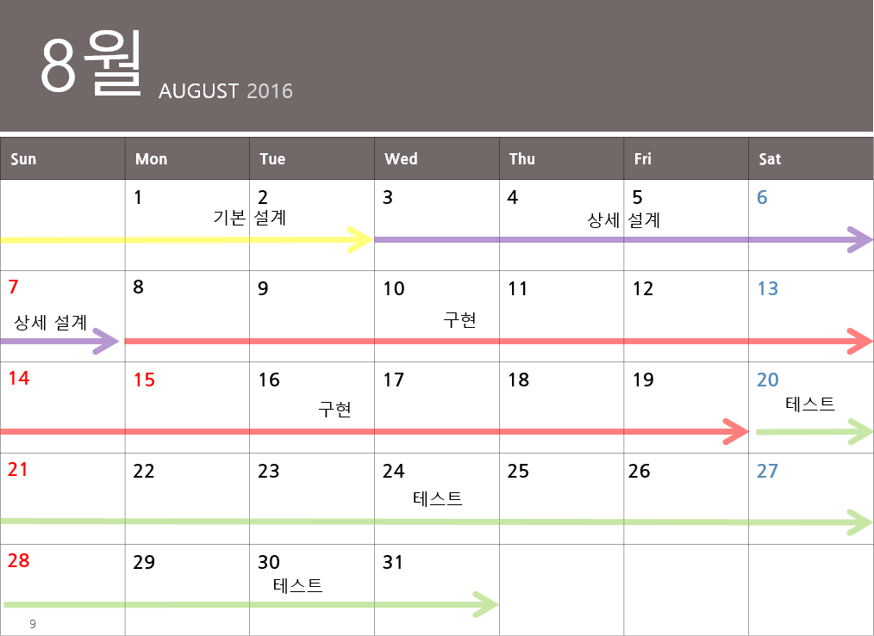
프로젝트 진행 상황 초기 프로젝트 진행 계획

Slide 5
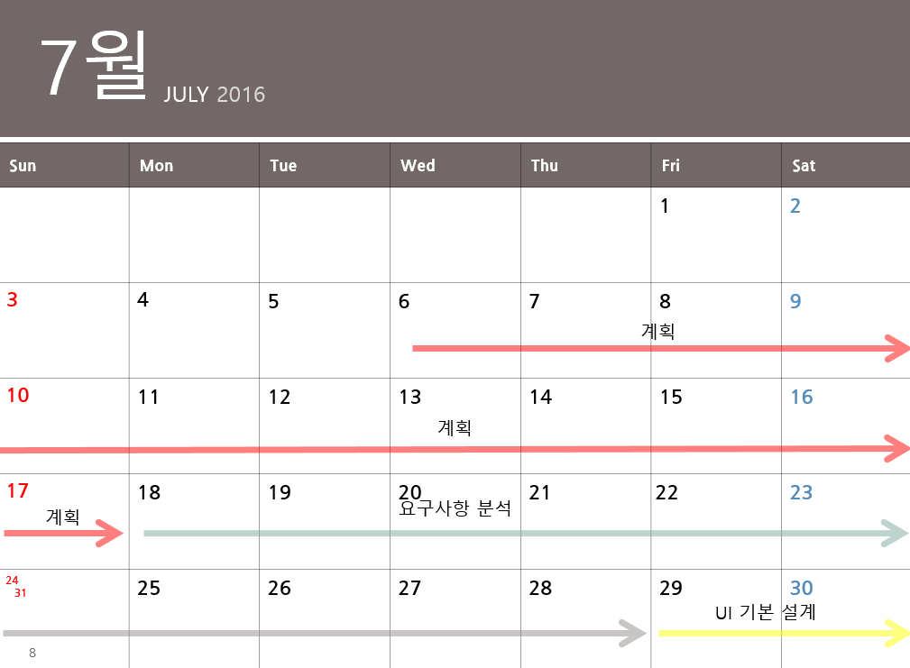
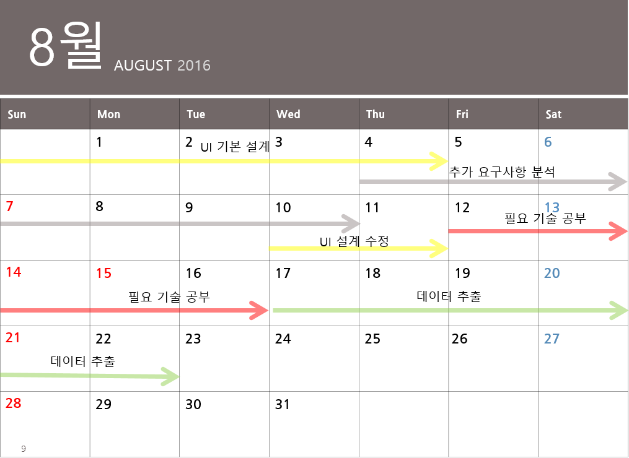
프로젝트 진행 상황 프로젝트 진행 결과
요구사항 분석의 변경과 필요 기술 습득에
상당한 시간 소모.
데이터 추출 대상 페이지 점검등 제한 사항 발생

Slide 6
프로젝트 진행 결과

Slide 7
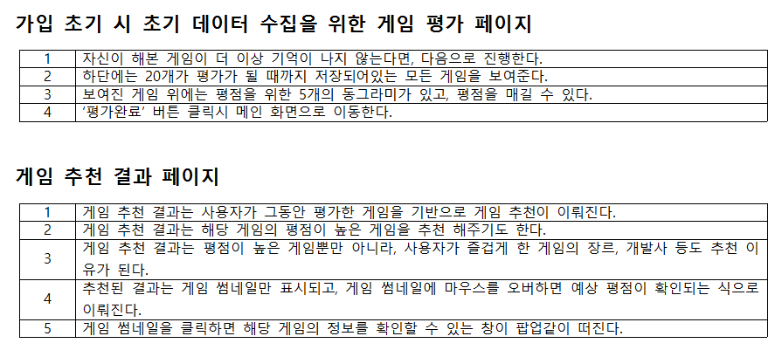
프로젝트 진행 결과 프로젝트 진행 결과 (요구 분석)
요구사항 정의표

Slide 8
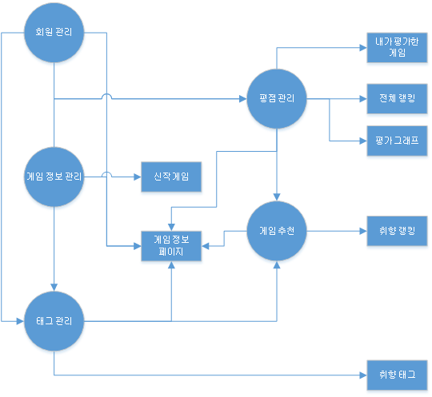
프로젝트 진행 결과 프로젝트 진행 결과 (요구 분석)
1레벨 데이터 흐름도

Slide 9
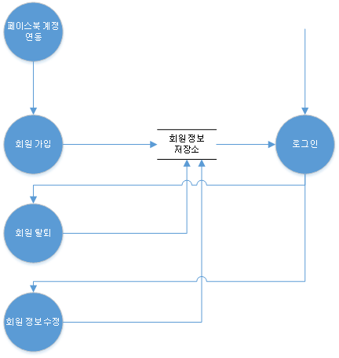
프로젝트 진행 결과 프로젝트 진행 결과 (요구 분석)
2레벨 데이터 흐름도 (회원 관리)

Slide 10
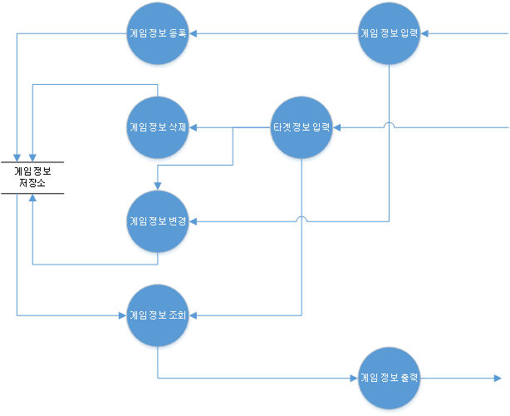
프로젝트 진행 결과 프로젝트 진행 결과 (요구 분석)
2레벨 데이터 흐름도 (게임 정보 관리)

Slide 11
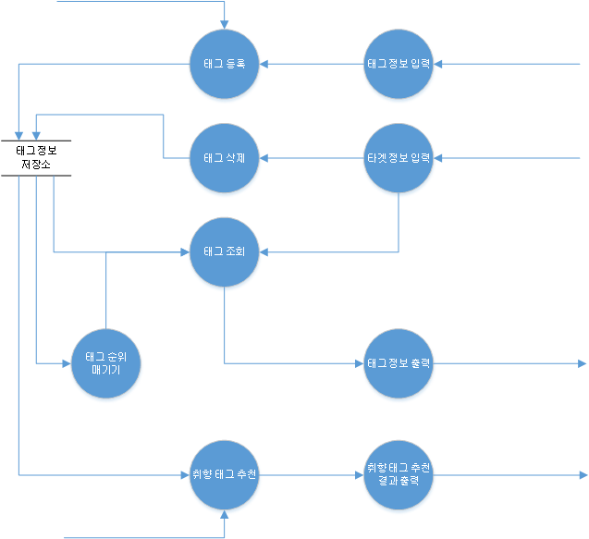
프로젝트 진행 결과 프로젝트 진행 결과 (요구 분석)
2레벨 데이터 흐름도 (태그 관리)

Slide 12
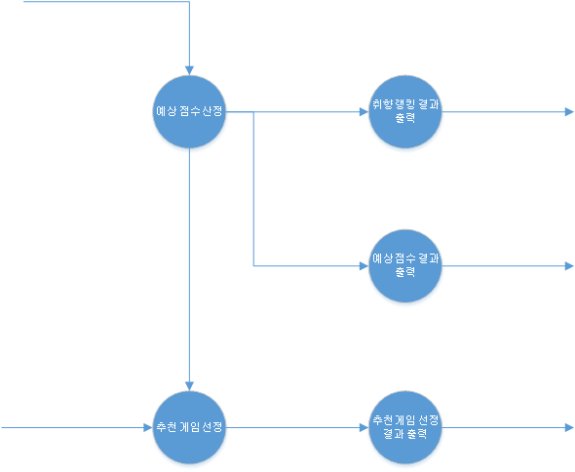
프로젝트 진행 결과 프로젝트 진행 결과 (요구 분석)
2레벨 데이터 흐름도 (추천 관리)

Slide 13
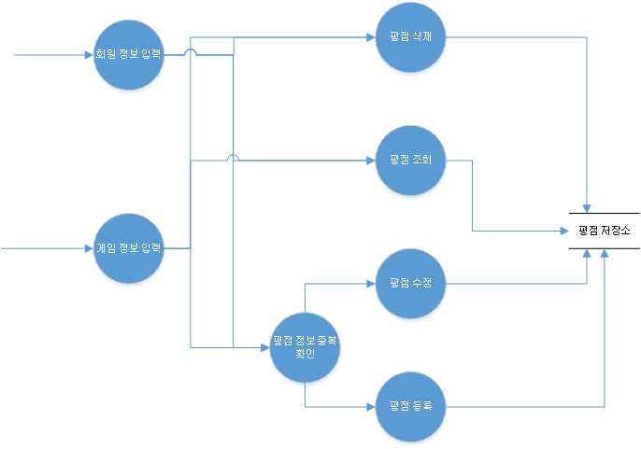
프로젝트 진행 결과 프로젝트 진행 결과 (요구 분석)
2레벨 데이터 흐름도 (평점 관리)

Slide 14
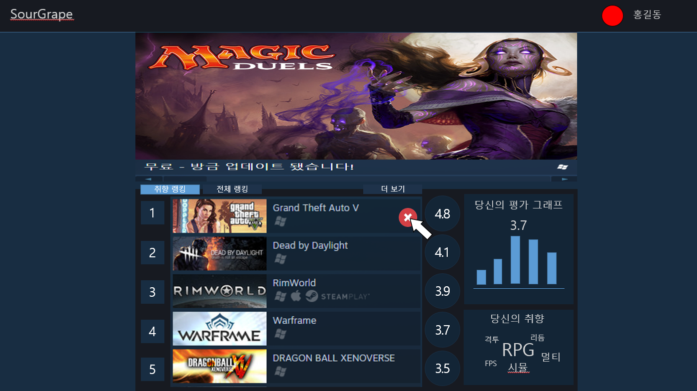
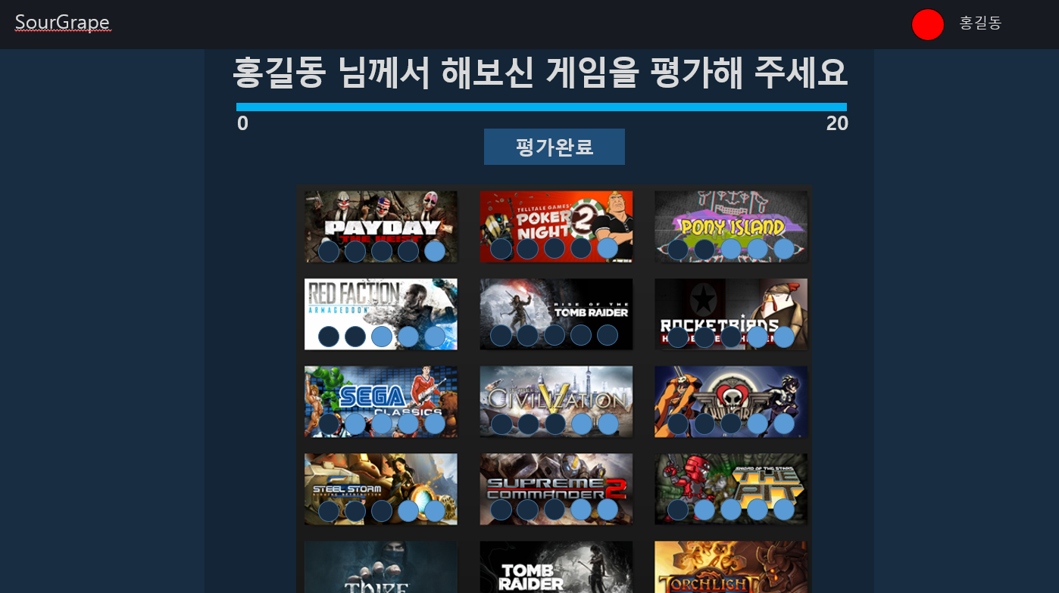
프로젝트 진행 결과 프로젝트 진행 결과 (요구 분석)
UI 설계

Slide 15
프로젝트 진행 결과 프로젝트 진행 결과
요구사항 분석, UI 설계, 초기 데이터 수집 완료
빠른 시일내 웹 페이지 및 추천 알고리즘 개발 착수

Slide 16
초기 데이터 수집 결과

Slide 17

초기 데이터 수집 결과 크리틱 점수
게임 타이틀 : 총 18,815 개
크리틱 점수가 단 한 개도 없는 게임 : 11,735개
최고 많은 크리틱 점수 : 104개
1개 이상의 크리틱점수를 가진 게임에 대해
평균 40여개의 크리틱 점수를 가지는 것을 확인 하였음

Slide 18

초기 데이터 수집 결과 유저 점수
게임 타이틀 : 총 18,815 개
유저 점수가 단 한 개도 없는 게임 : 1,1429
최고 많은 유저 점수 : 1,343
1개 이상의 유저점수를 가진 게임에 대해
평균 600여개의 유저 점수를 가지는 것을 확인 하였음

Slide 19

초기 데이터 수집 결과 게임 썸네일
스팀에 등록된 게임에 대해 게임의 썸네일을 구할 수 있었음.
게임 타이틀 : 총 18,815개
썸네일이 존재하는 게임 : 6,969개
썸네일을 구하지 못한 게임에 대한 대처가 필요.

Slide 20
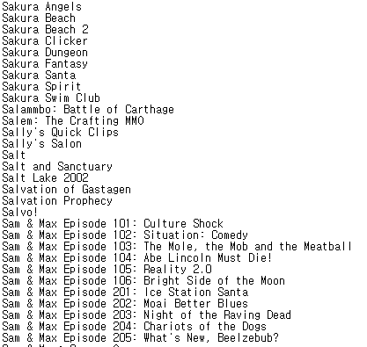
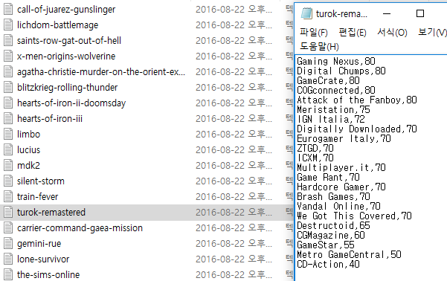
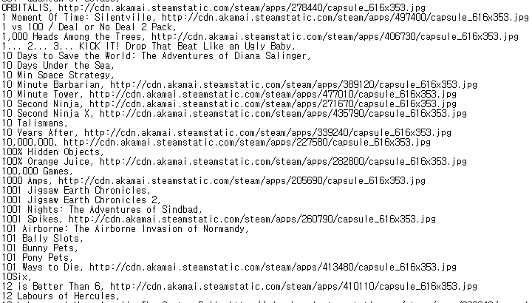
초기 데이터 수집 결과 결과물

Slide 21
초기 데이터 수집 결과 추가적인 초기 데이터 수집
본 시스템의 약점
국내 온라인 게임에 대한 정보를 수집할 수 있는 곳이 없음
국내 유저에 대한 평가를 초기에 얻을 수 있는 곳이 없음

Slide 22

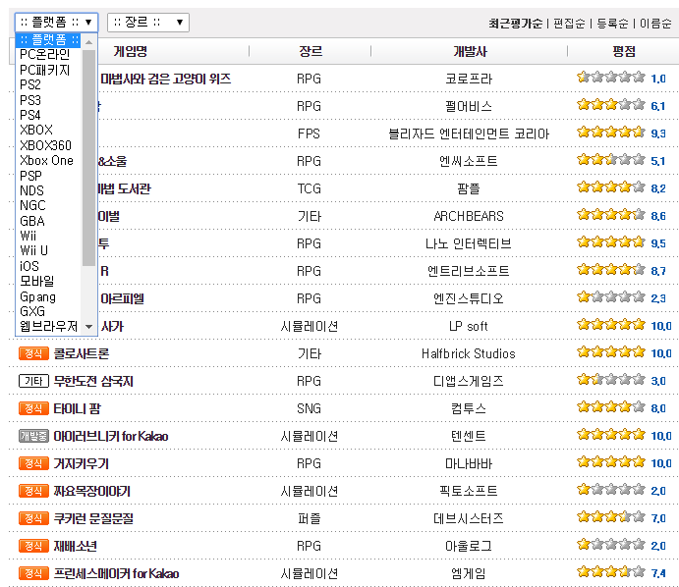
초기 데이터 수집 결과 추가적인 초기 데이터 수집
국내 유일 게임 DB 제공 사이트
장점
플랫폼별 게임 정보 제공
게임에 대한 회원의 평점 제공
한계
회원 개인의 평점을 볼 수 없음

Slide 23
초기 데이터 수집 결과 프로젝트 진행 방향 설정
초기 : 국내 게임 추천에 약한 서비스, 패키지 게임은 다소 괜찮음
데이터 확보 이후
패키지 게임 뿐만 아니라, 국내 게임에도 강한 서비스 제공

Slide 24
Q&A

Slide 25
감사합니다.

